Slide 1
Отчет Главы Администрации городского поселения город Мелеуз муниципального района Мелеузовский район Республики Башкортостан по итогам 2022 года

Slide 2
Городское поселение город Мелеуз муниципального района Мелеузовский район Республики Башкортостан

Slide 4
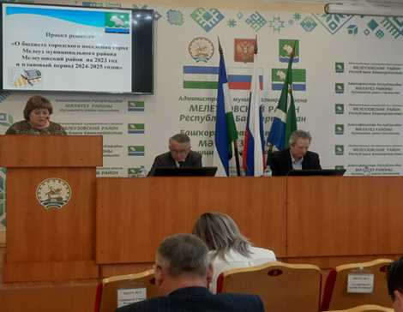
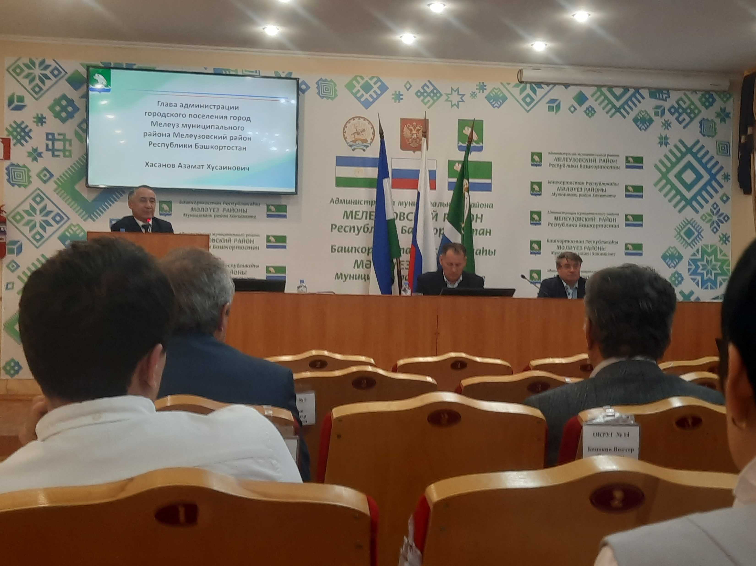
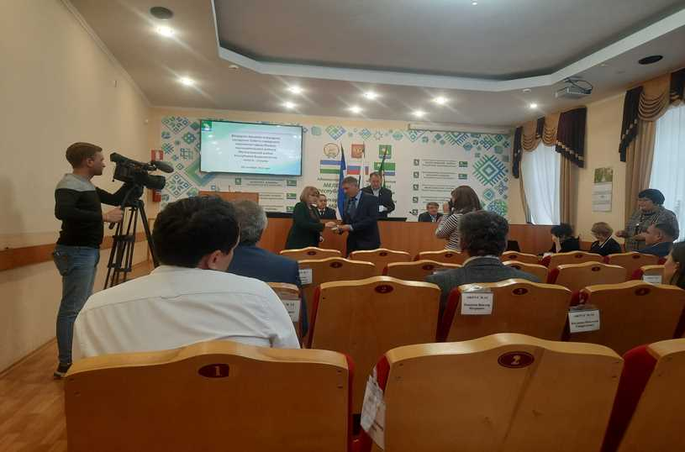
Сессия Совета городского поселения город Мелеуз муниципального района Мелеузовский район Республики Башкортостан

Slide 5
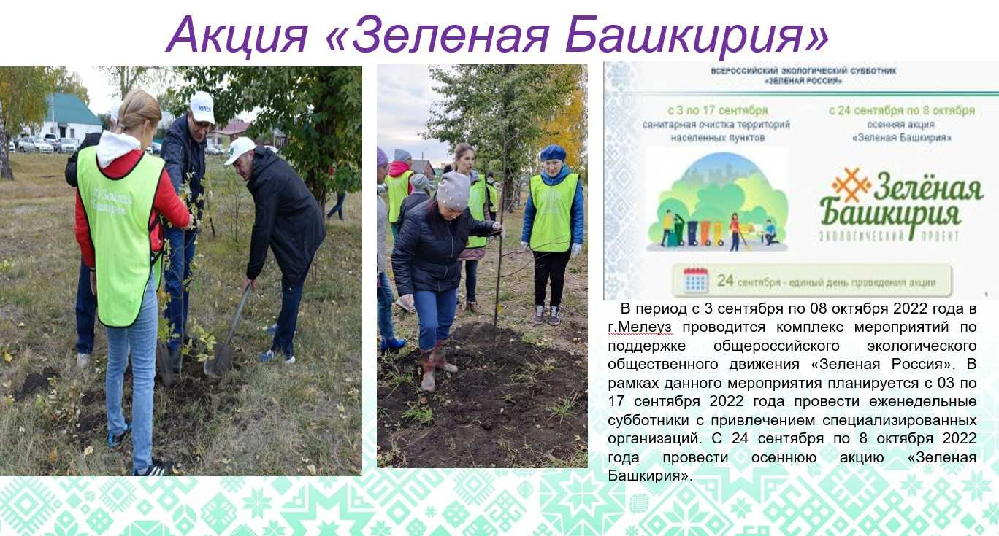
Подводя итоги 2022 года, отметим, что год был наполнен большой созидательной работой, добрыми начинаниями, яркими мероприятиями. Вместе мы строили планы, обустраивали свою малую родину, вкладывали душу и сердце в развитие нашего города.

Slide 6
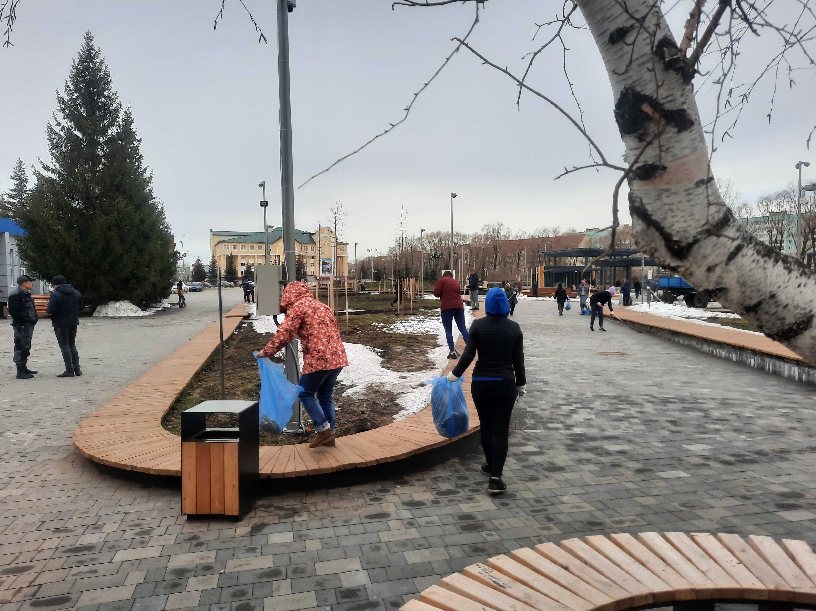
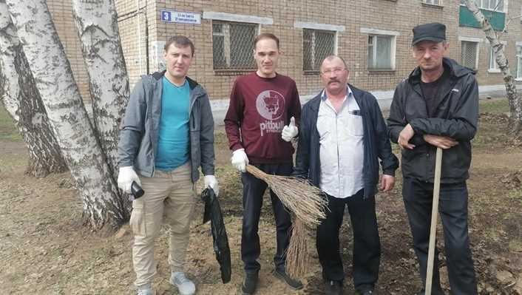
Экологические субботники

Slide 7
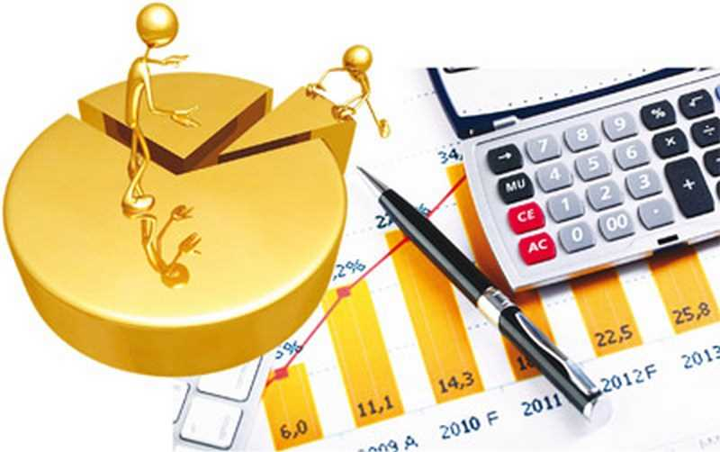
Бюджет городского поселения город Мелеуз
Бюджет города Мелеуз исполнялся в соответствии с Бюджетным кодексом Российской Федерации, положением о бюджетном процессе и решением Совета «О бюджете городского поселения город Мелеуз муниципального района Мелеузовский район Республики Башкортостан на 2022 и плановый период 2023 и 2024 годов».
Налоговые и неналоговые поступления в текущем году составляют – 164 млн. 323 тыс. руб. Основным налоговым источником является налог на доходы физических лиц, что составляет 73 млн. руб.
Безвозмездное поступление в бюджет города составил 115 млн. руб., в т.ч.:
- «Формирование комфортной городской среды» -19 млн. 464 тыс. руб.;
- «Башкирские дворики» - 15 млн. руб.;
- субсидия на дорожное хозяйство и благоустройство территории города - 59 млн. 429 тыс.руб.

Slide 8
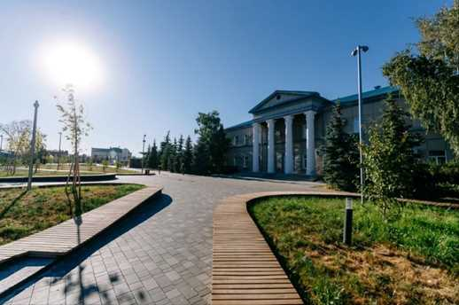
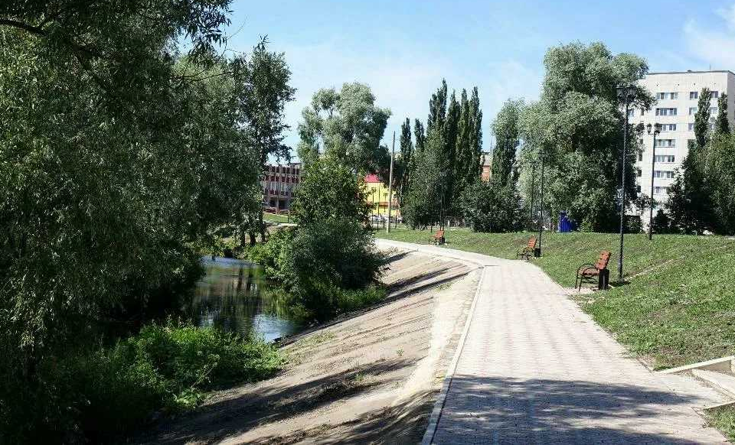
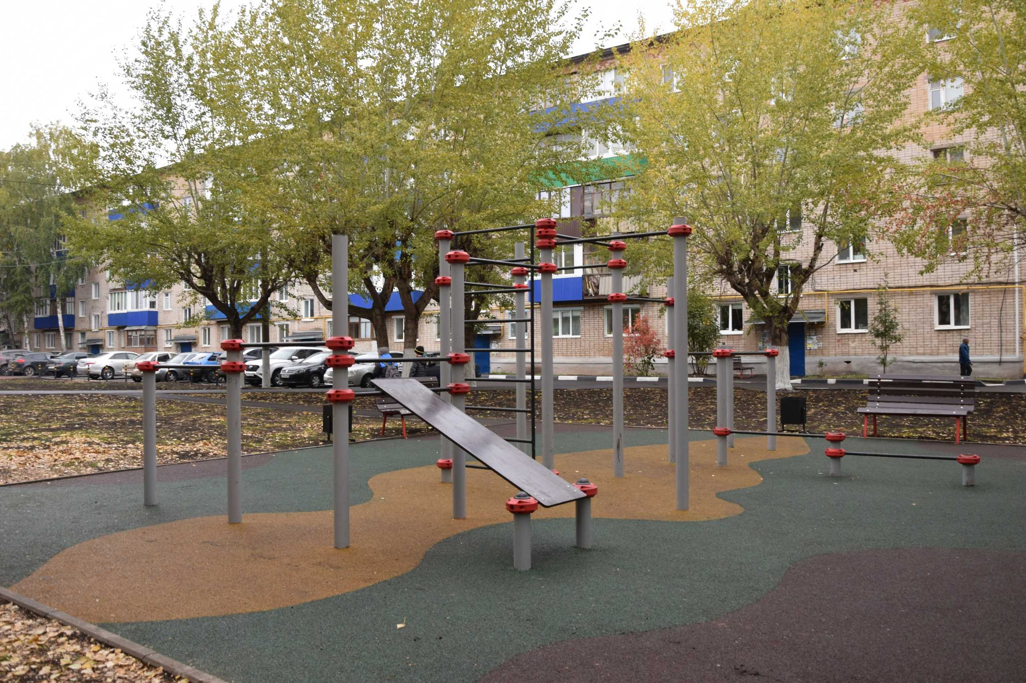
Администрация городского поселения город Мелеуз муниципального района Мелеузовский район Республики Башкортостан в своей деятельности охватывает все основные направления для развития города.
Реализовываем проекты благоустройства, ремонтируем дороги, проводим различные мероприятия, праздники и конкурсы. В 2022 году было реализовано сразу несколько проектов благоустройства, отремонтированы дороги, произведена замена светильников старого образца на новые светодиодные светильники наружного освещения и многое другое.

Slide 9
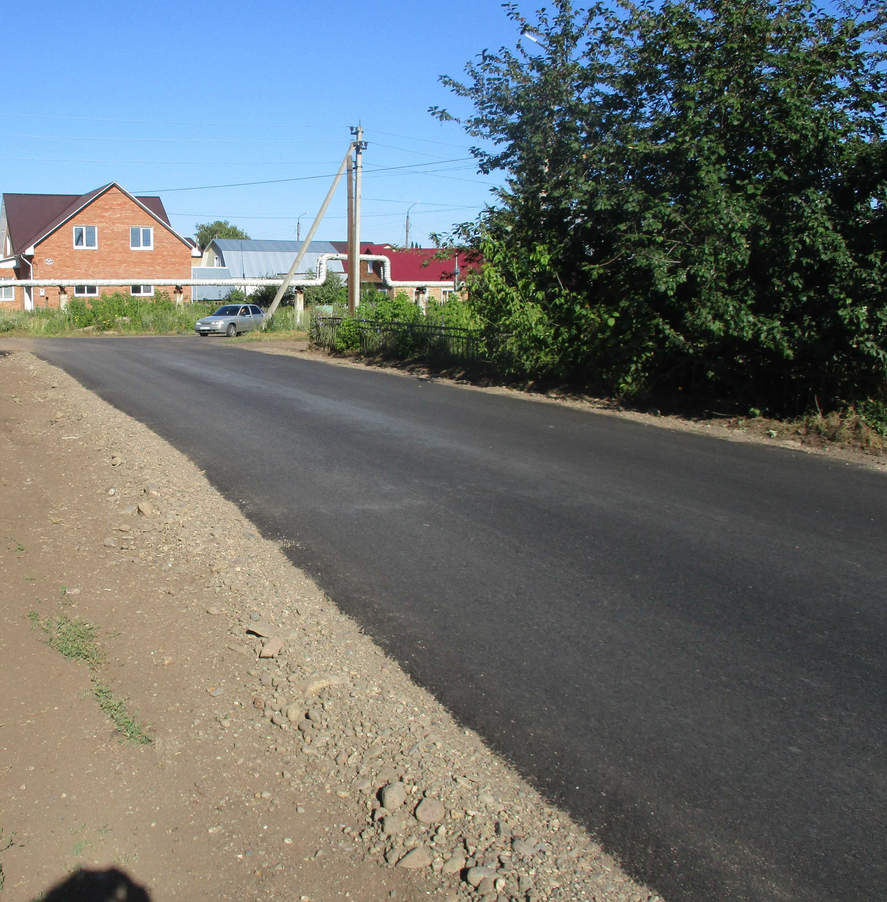
Ремонт дорог и тротуаров улица Парковая
На дорожное хозяйство в 2022 году было выделено более 74 млн рублей. По программе «Ремонт автомобильных дорог» на территории города заасфальтировано 42 тысячи квадратных метров дорожного полотна на сумму более 38 млн руб. на участках: Северная объездная дорога, дорога Мелеуз-Химзавод, ул. Первомайская, ул. Лазо, ул. Северная, ул. Цюрупы, ул. Матросова, ул. Элеваторная, ул. Худайбердина, ул. Восточная, ул. Ленина, ул. Доковская, ул. Левонабережная, ул. Совхозная, ул. Лесокомбинатская.

Slide 10
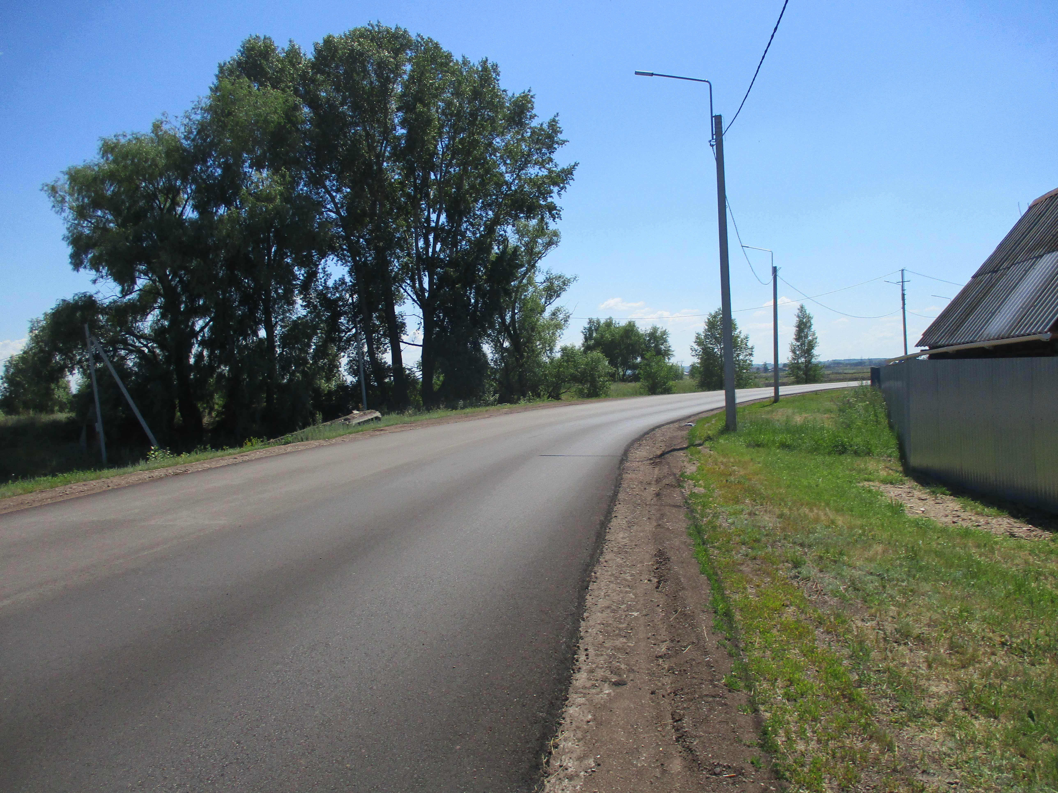
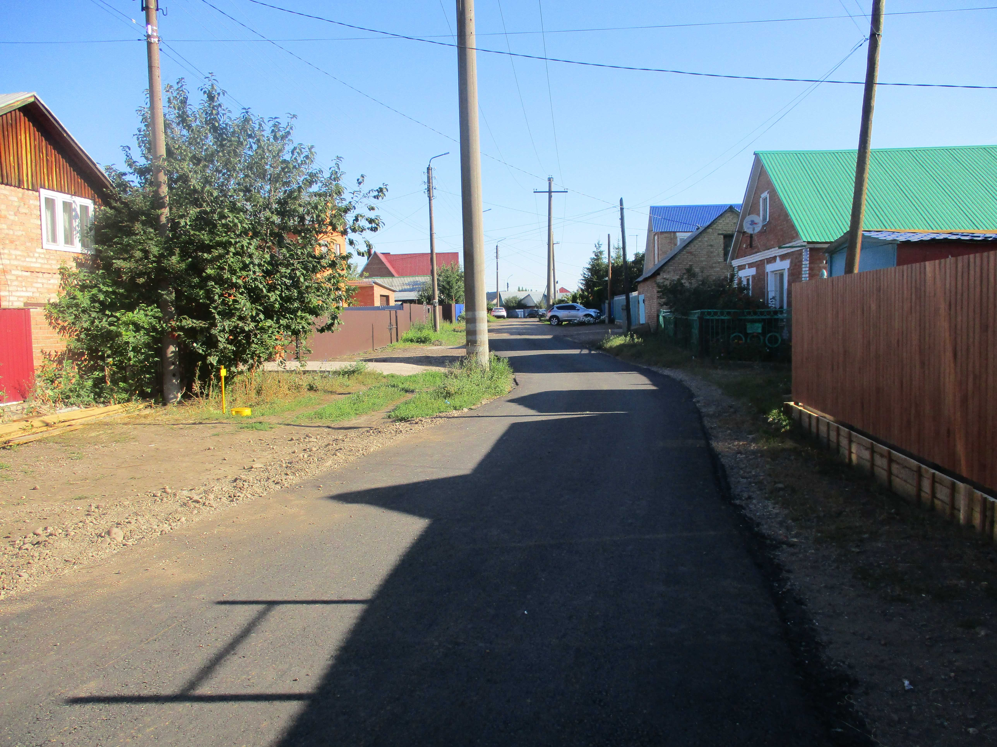
Западная объездная дорога
улица Худайбердина

Slide 11
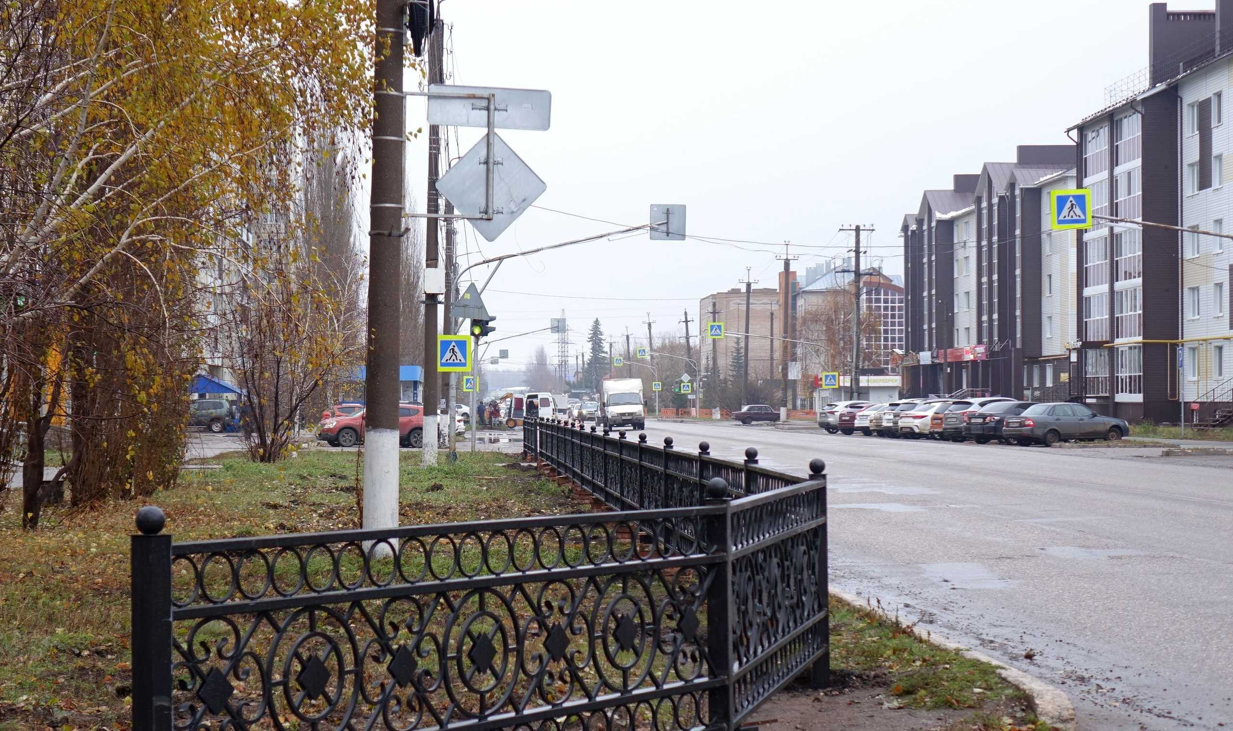
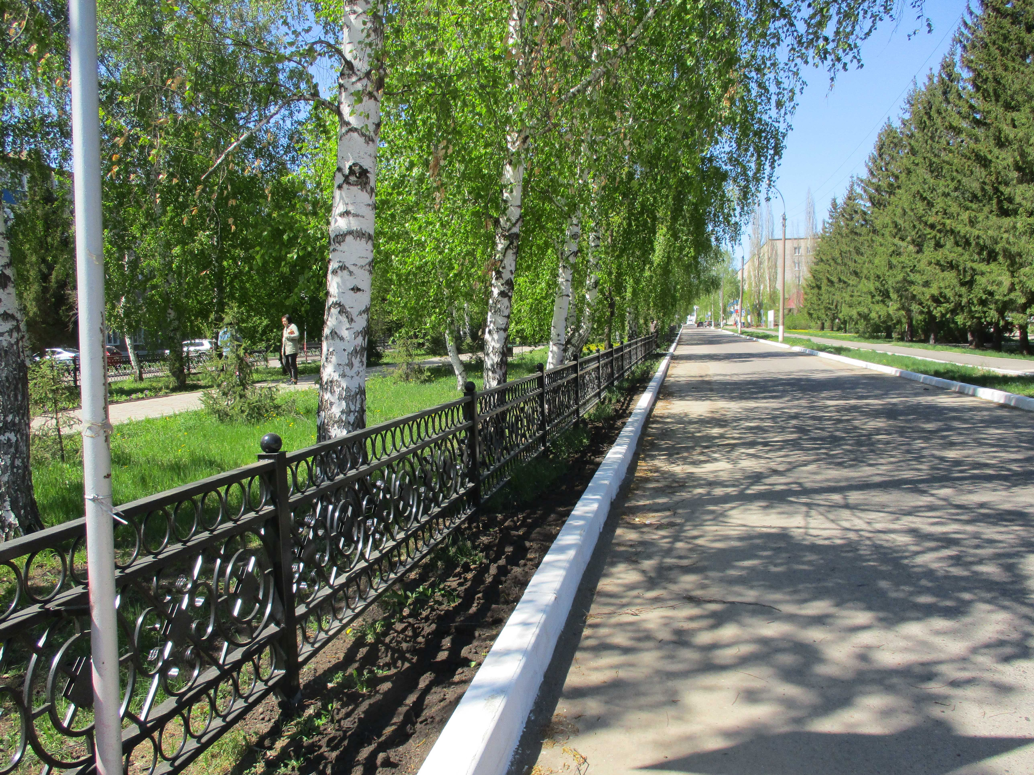
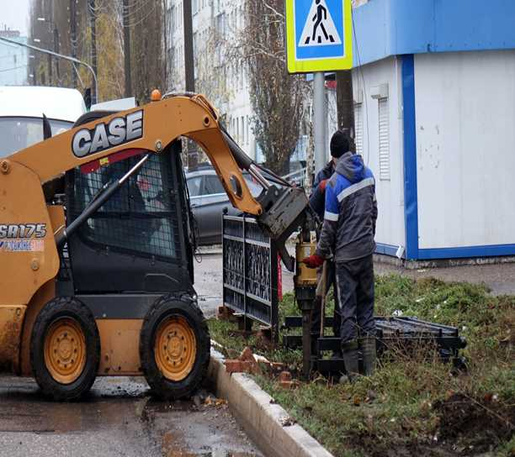
Замена ограждений по ул. Смоленская, бульвар «Славы»
Вдоль бульвара «Слава», улиц Первомайская и Смоленская установлено пешеходное ограждение протяженностью в 1000 м. Стоимость работ составила свыше 12 млн. руб., из них более 2 млн. руб. выделено из республиканского бюджета.

Slide 12
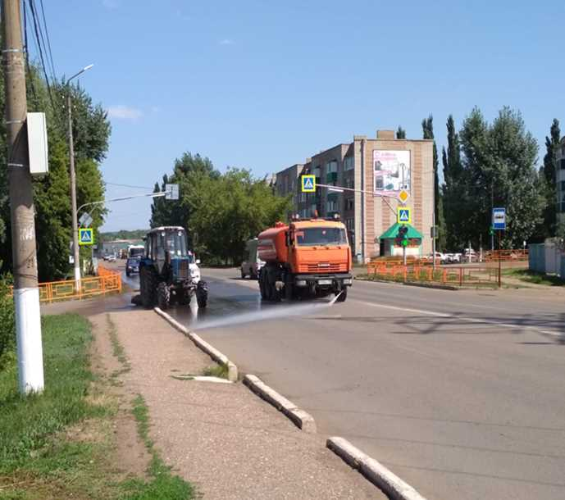
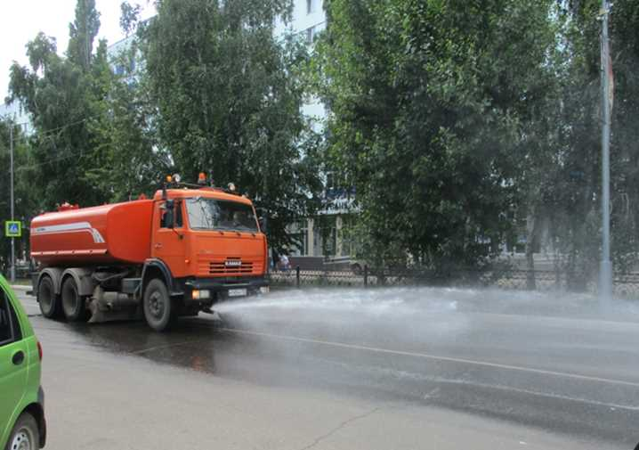
Содержание городских улиц и территорий города

Slide 13
Зимнее содержание территорий ГП город Мелеуз

Slide 14
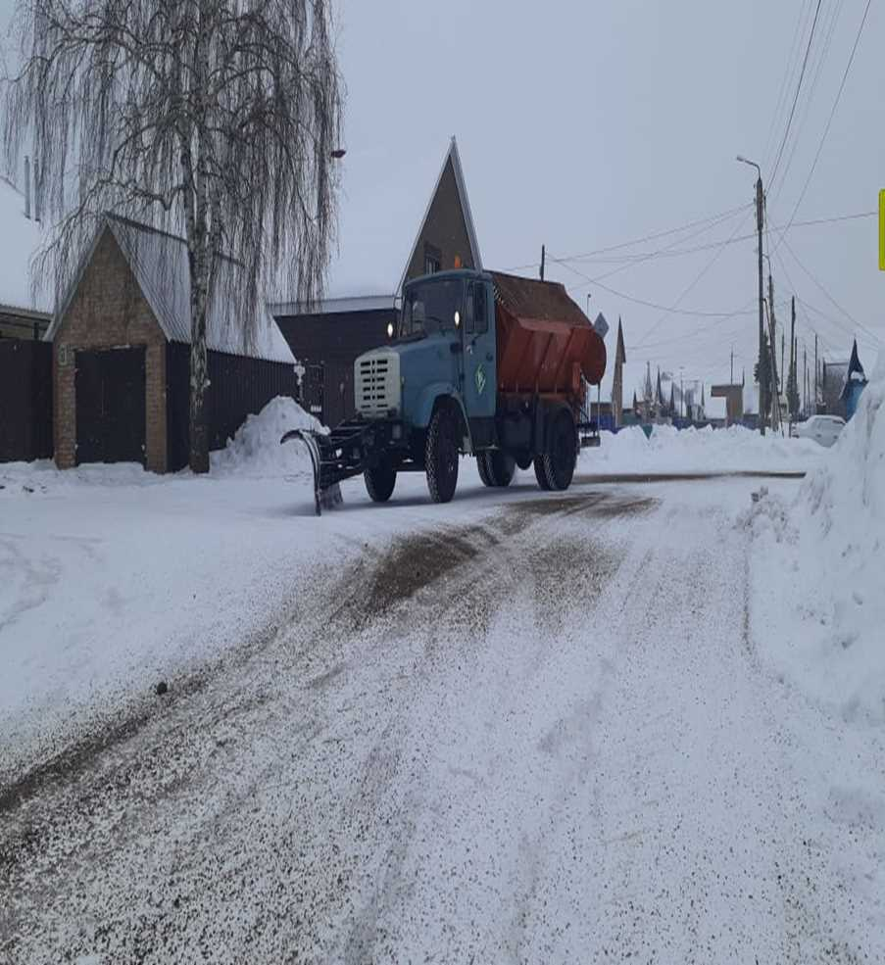
На содержание дорог в 2022 году определены 3 подрядные организации, 2 из них по результатам проведенных закупочных процедур, победителями стали:
-ИП Пилтоян Аида Сергеевна - сумма контракта составляет - 11 млн.564 тыс. руб. (улицы микрорайона Сахарного завода, Питомника, Солнечного и центральные дороги города (Смоленская, Ленина, Бурангулова);
-ООО «Стройтранс-М» - сумма контракта – 7 млн. 400 тыс.руб. (улицы микрорайонов Тугайлы 1,2,3,4 и Молодежный, а также южная часть города.
-утверждено муниципальное задание на 2022 год МБУ «Зеленое хорзяйство». На содержание дорог по смете заложено 10 млн. 173 тыс. руб. на год (в среднем 830 тыс. в месяц), в июле поступило дополнительное финансирование в сумме 2 млн. 086 тыс. руб для бесперебойного продолжения работ по содержанию дорог в зимний период.

Slide 15
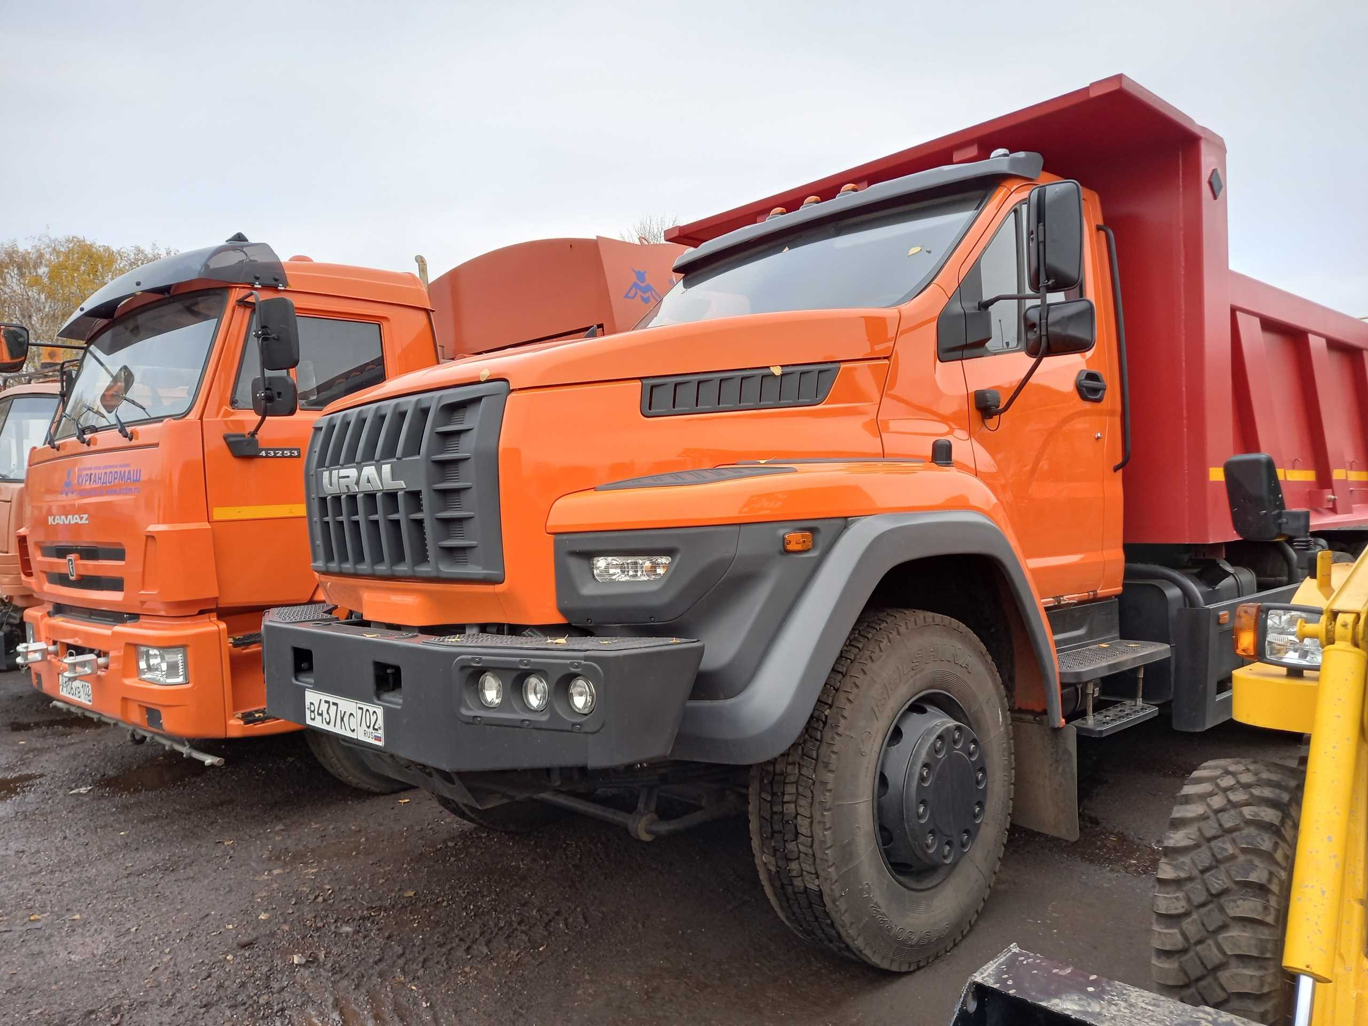
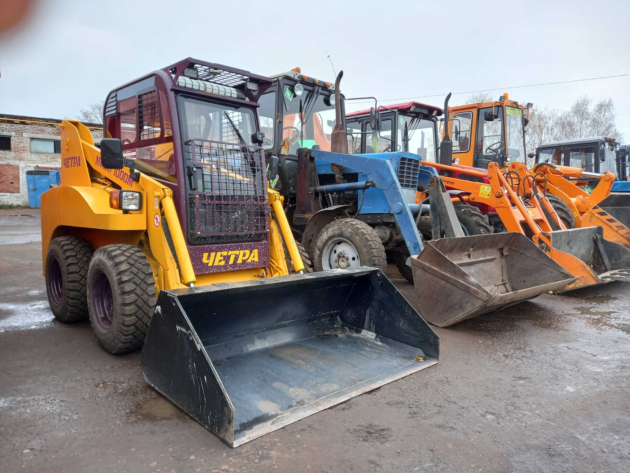
В прошедшем году для содержания территории города, республика выделила специализированную коммунальную технику: автосамосвал, погрузчик фронтальный, строительный пневмоколесный одноковшовый, 2 единицы тракторов «Беларус» и навесное оборудование к ним, которая передана предприятию МБУ «Зеленое хозяйство» городского поселения город Мелеуз МР МР РБ

Slide 17
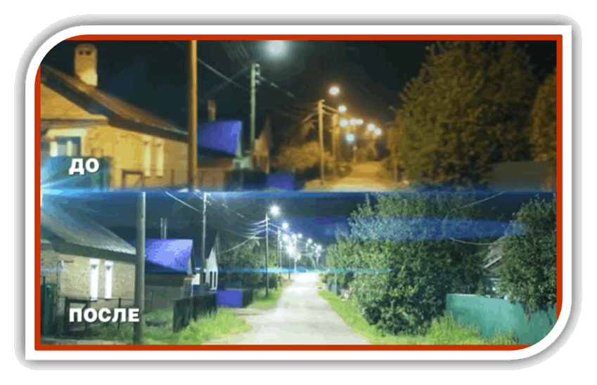
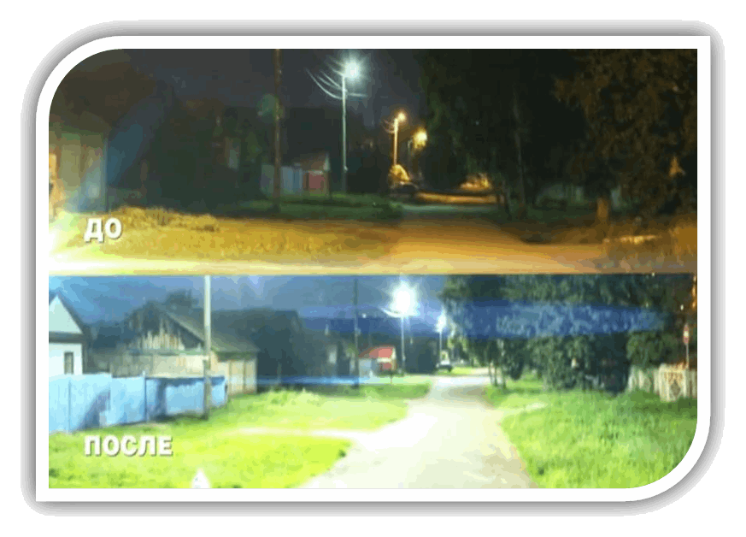
В рамках проекта «Жилье и городская среда» в 2022 году Администрацией городского поселения город Мелеуз заключен энергосервисный контракт на выполнение энергоэффективных мероприятий, направленных на энергосбережение и повышение энергетической эффективности использования ресурсов.
Заменено 4055 уличных светильников старого образца на усовершенствованные светодиодные светильники. Внедрена автоматизированная система управления наружным освещением (АСУНО), проведена модернизация 109 шкафов наружного освещения. Шкафы управления соответствуют всем стандартам цифровой трансформации сферы городского хозяйства. Новая смарт-техника самостоятельно реагирует на смену дня и ночи, продолжительность светового дня и экономит энергию.

Slide 18
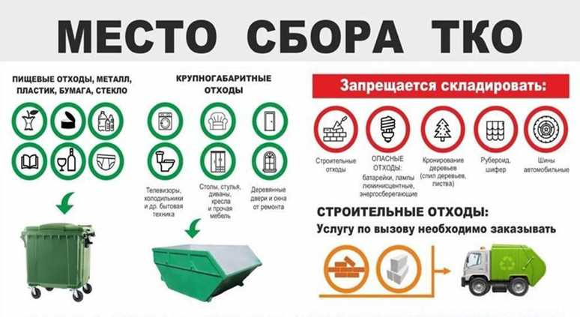
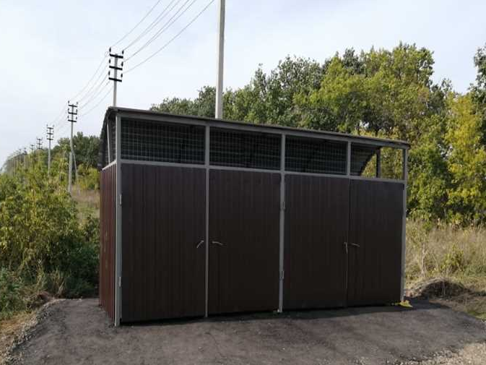
Мусорная реформа,устройство контейнерных площадок ТКО
Мусорная реформа - фактически на мероприятия в области экологии и природопользования потрачено бюджетных средств на сумму 3 млн. руб., из них 2 млн. руб. выделил субсидию муниципальный район.
Закуплено 60 пластиковых контейнеров для сбора ТКО и 10 бункеров для крупногабаритного мусора, таким образом общее количество составило 260 и 35 соответственно.
В рамках республиканской субсидии городу предоставлено в текущем году 200 контейнеров для раздельного сбора отходов. Для их установки в декабре дополнительно обустроено 37 контейнерных площадок по адресам:
ул. Сельскохозяйственная, пл. Элеватора,
м-он Тугайлы, ул. Аминева, ул.Валиди,
м-он Молодежный, ул.Рафикова, ул.Трудовая,
м-он Сахарный, ул.Тукаева, ул.Маяковского, ул.Береговая 61, ул.К.Маркса, ул.Лесокомбинатская, ул. Мелиораторов
- 67 желтого (пластик)
- 67 синего (бумага, картон)
- 66 красного цветов (стекло)

Slide 19
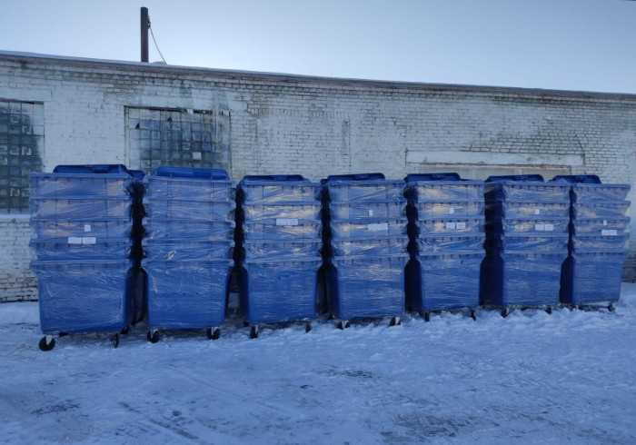
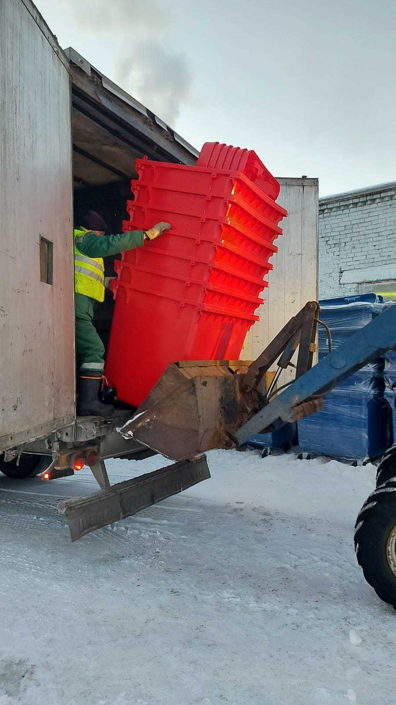
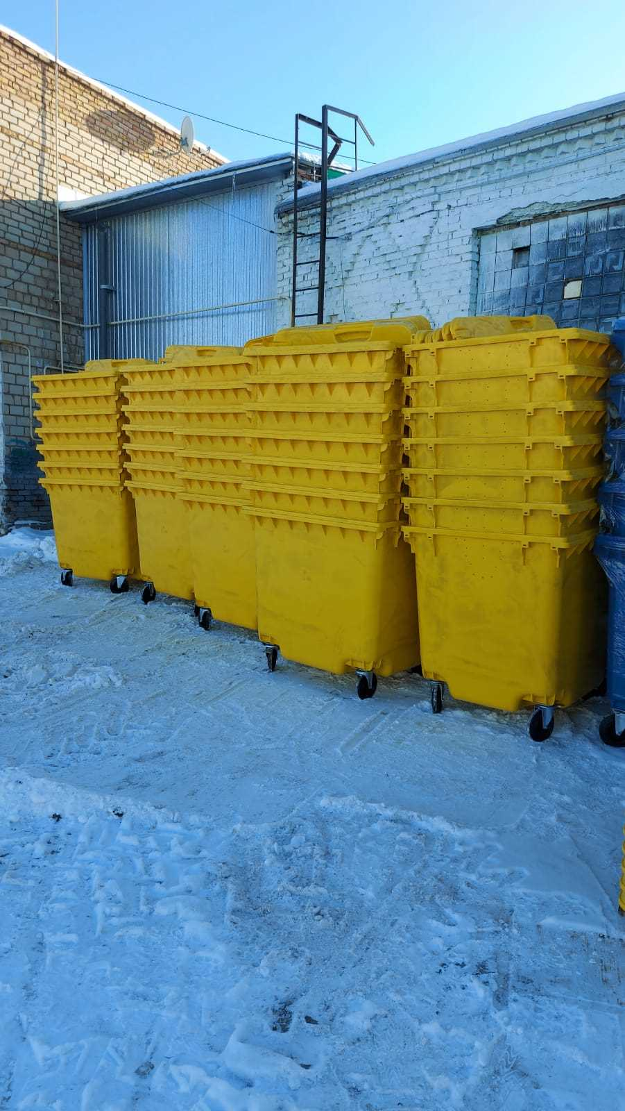
В Мелеузовский район поступили контейнера для раздельного накопления твердых коммунальных отходов, закупленных Минэкологии Башкортостана в рамках реализации федерального проекта «Комплексная система обращения с отходами» национального проекта «Экология».
Приобретенные контейнеры будут установлены на контейнерных площадках, обустроенных в соответствии с требованиями СанПиН.
Раздельный сбор отходов – несложное решение, которое позволит сократить объем отходов размещенных на свалках и полигонах, а значит сохранить чистоту планеты для наших потомков.

Slide 20
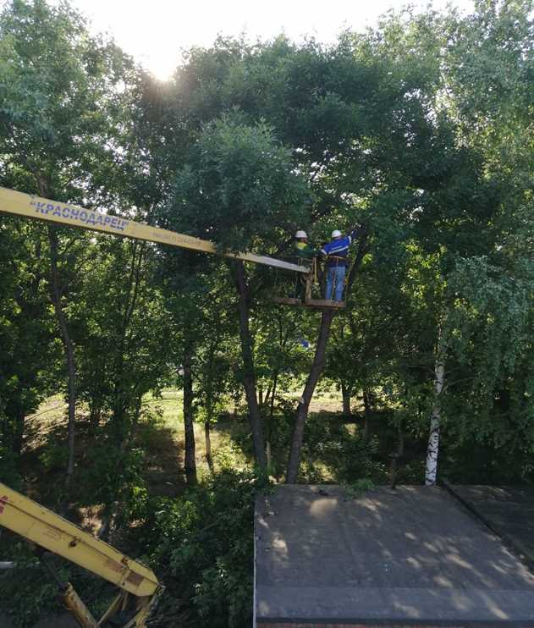
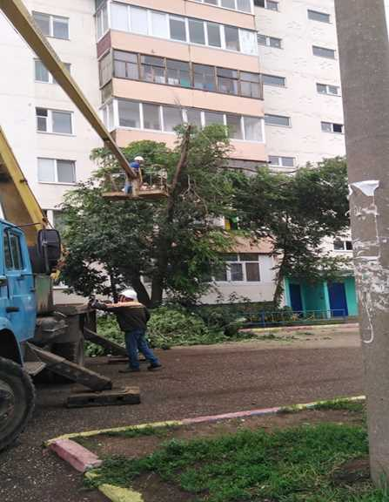
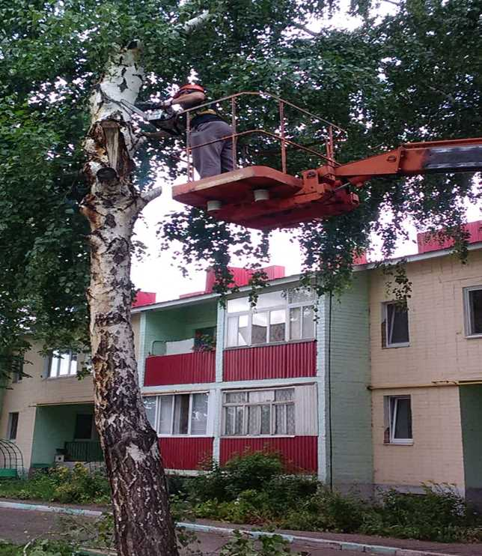
Благоустройство территории ГП г. Мелеуз

Slide 21
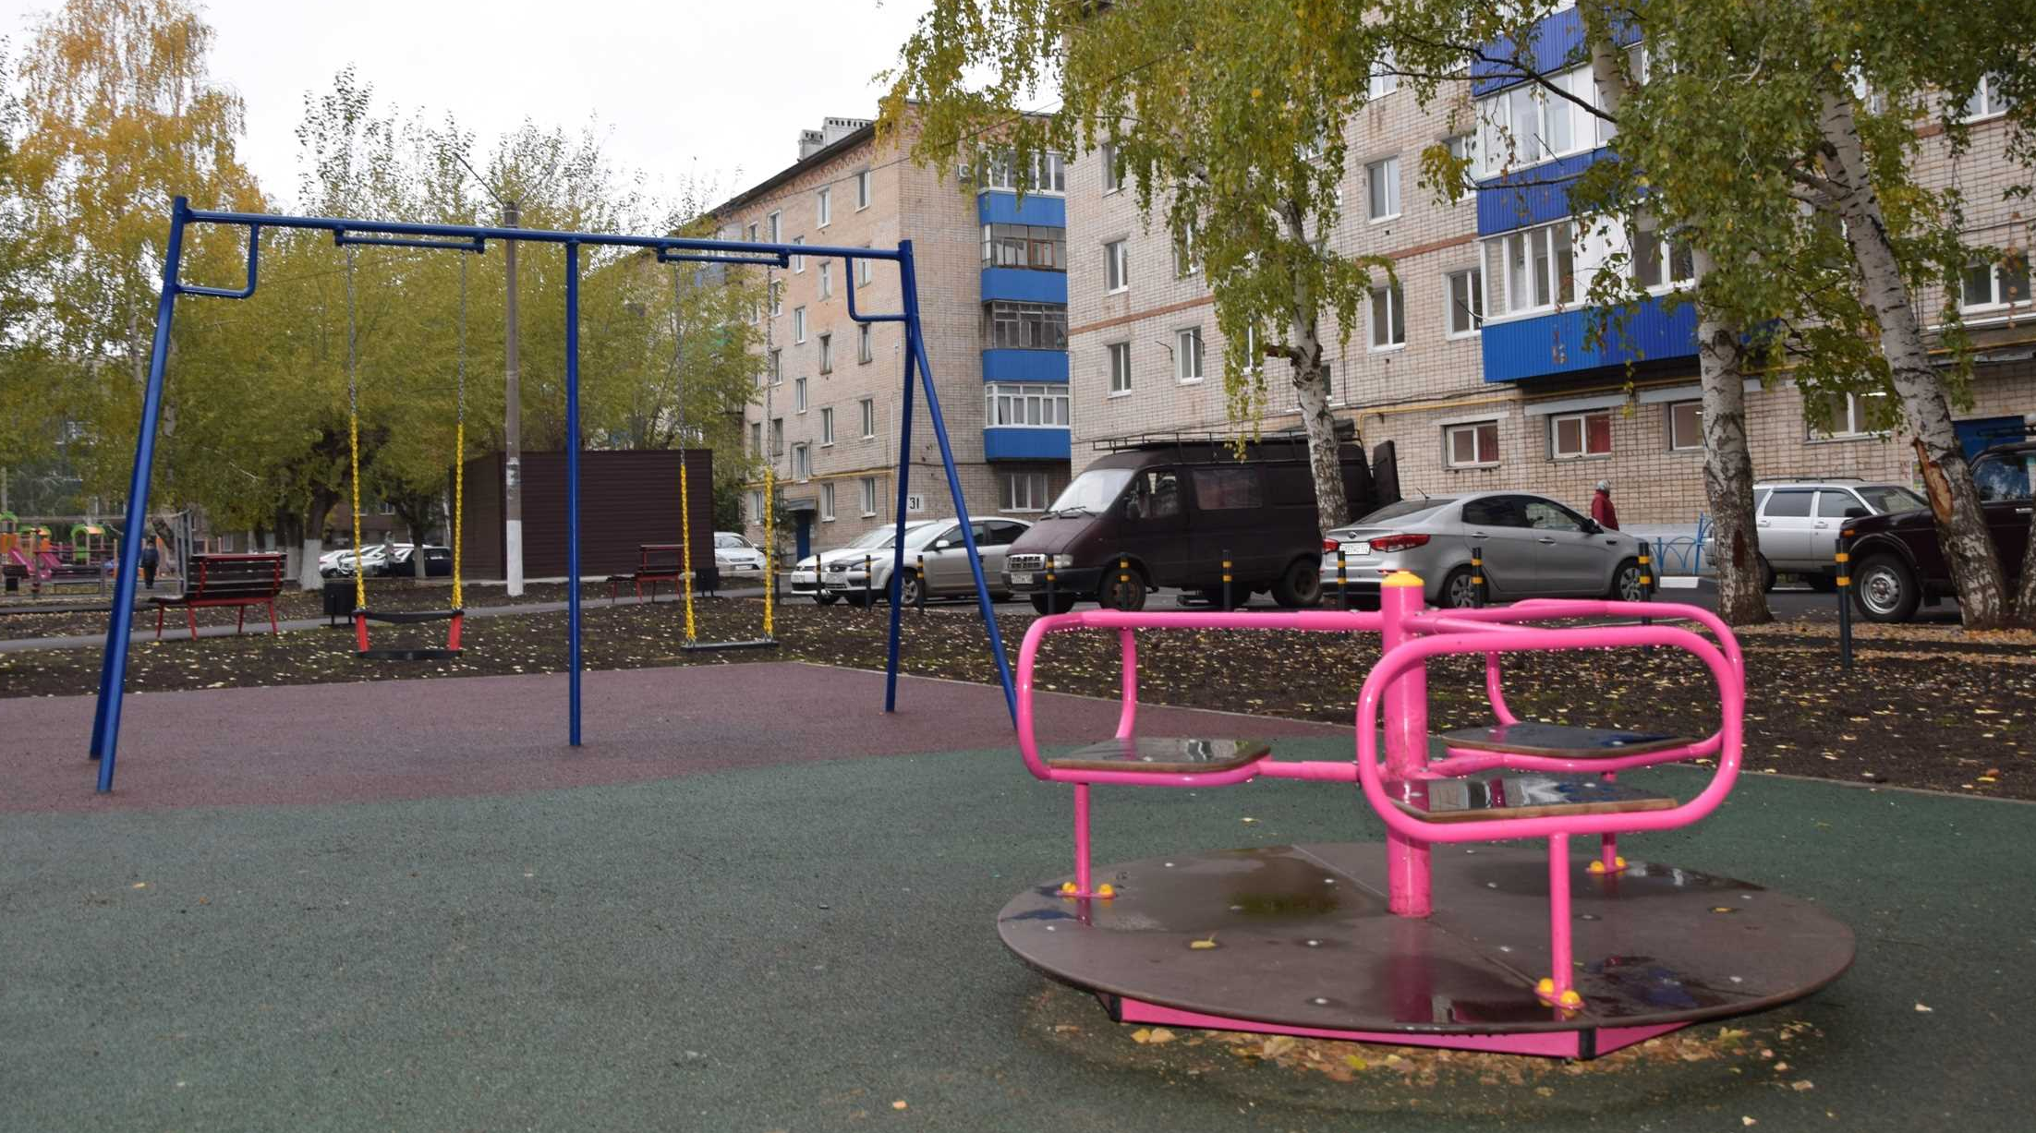
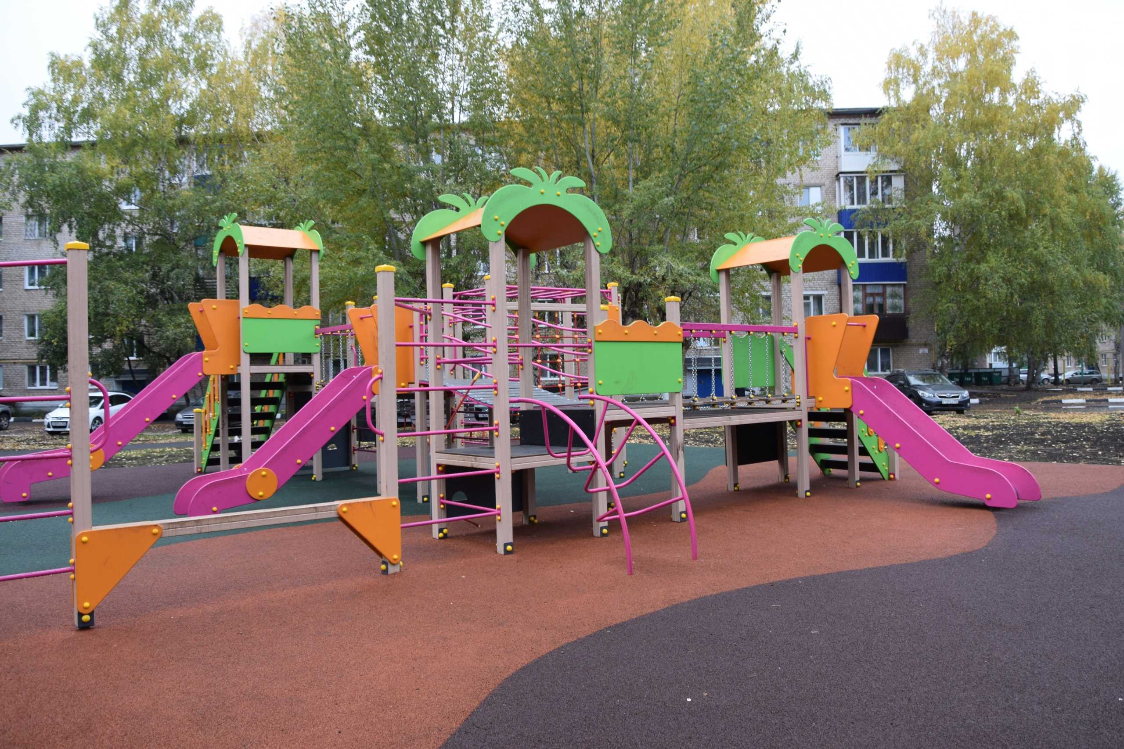
Программа «Башкирские дворики»
В 2022 году по программе «Башкирские дворики» благоустроены три дворовые территории в 32 микрорайоне. Это дворы многоквартирных домов №№ 29, 30, 31, 32, 33.
В ходе реализации программы было охвачено 1237 жителей МКД.
Проект включает в себя работы по асфальтированию дорог, тротуаров, устройству автостоянок, детских и спортивной площадок, установке малых архитектурных форм, озеленению и энергосберегающему освещению территории.
Параллельно в рамках синхронизации на данных дворовых территориях мы заменили инженерные сети (тепловые, водопроводные и канализационные, газовые, электрические и сети связи).

Slide 22
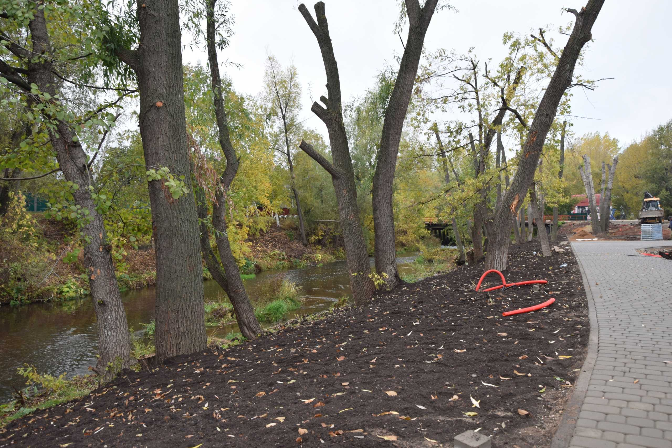
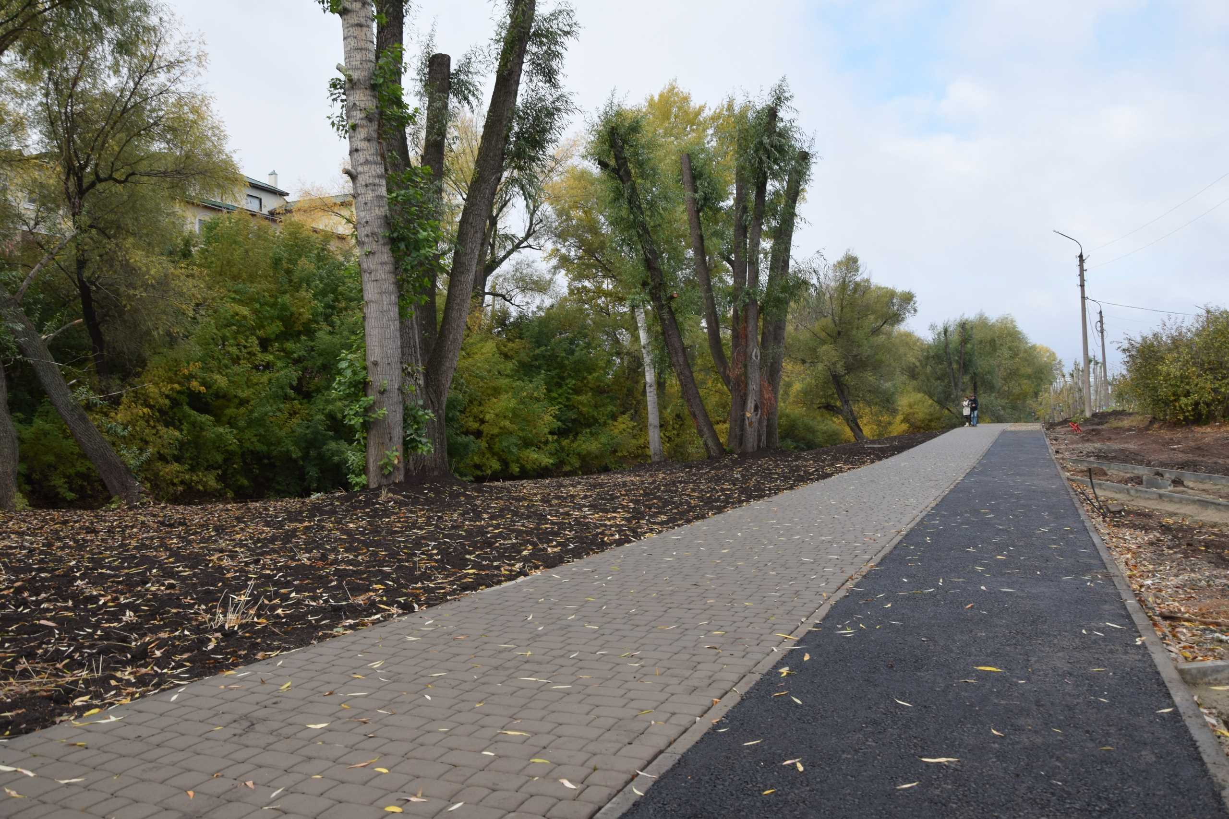
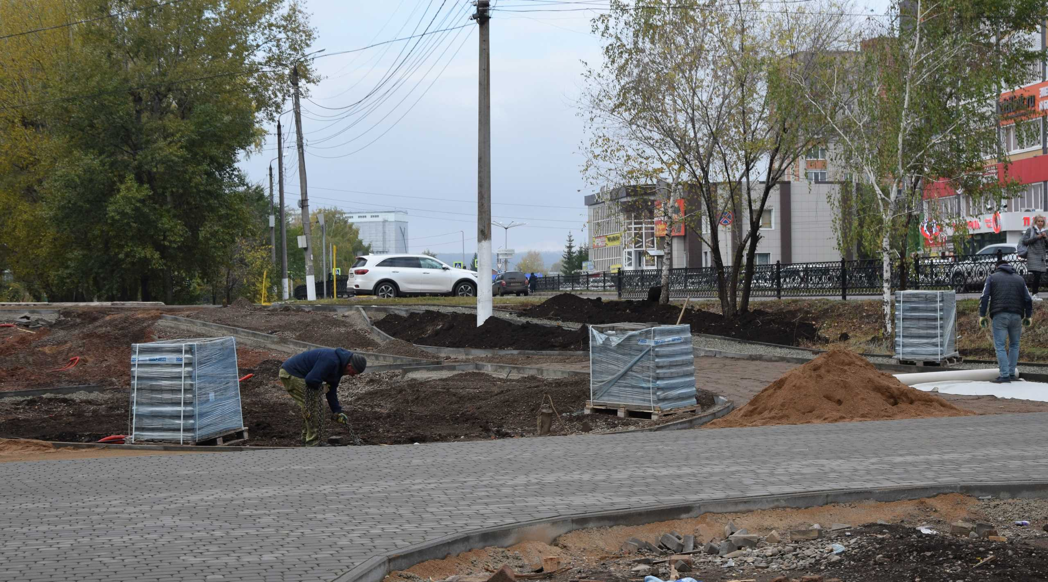
Программа «Формирование комфортной городской среды»
По программе «Формирование комфортной городской среды», благоустроили три общественные территории, среди которых две — это набережная р. Мелеузки и прилегающая территория, ограниченная ул. Бурангулова, ул. Ленина, ул. К. Маркса, и парк им. Ю. Гагарина.

Slide 23
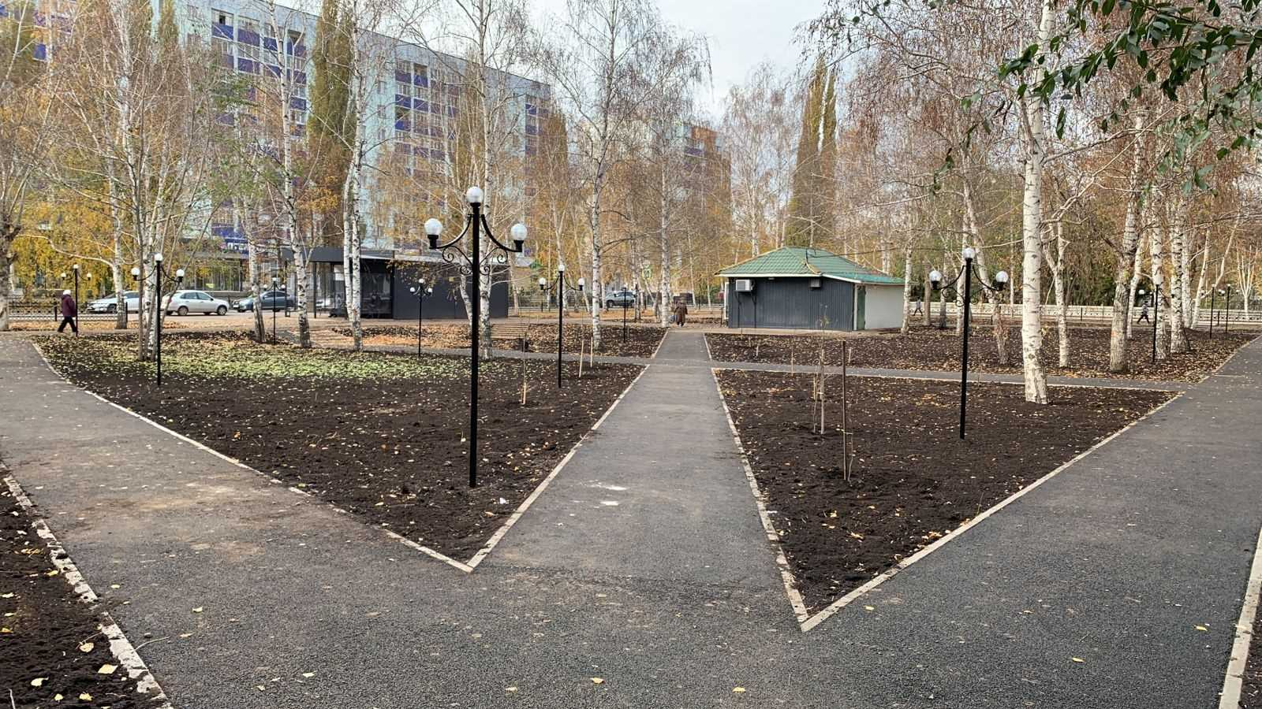
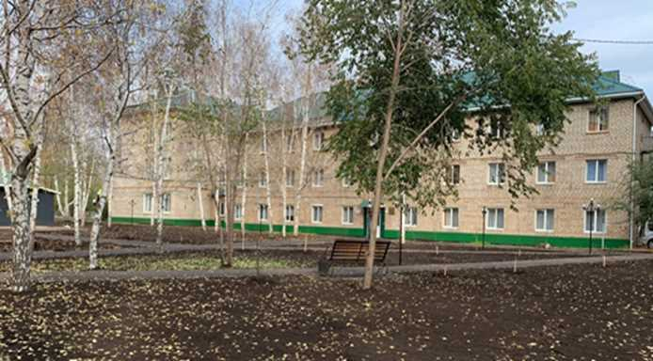
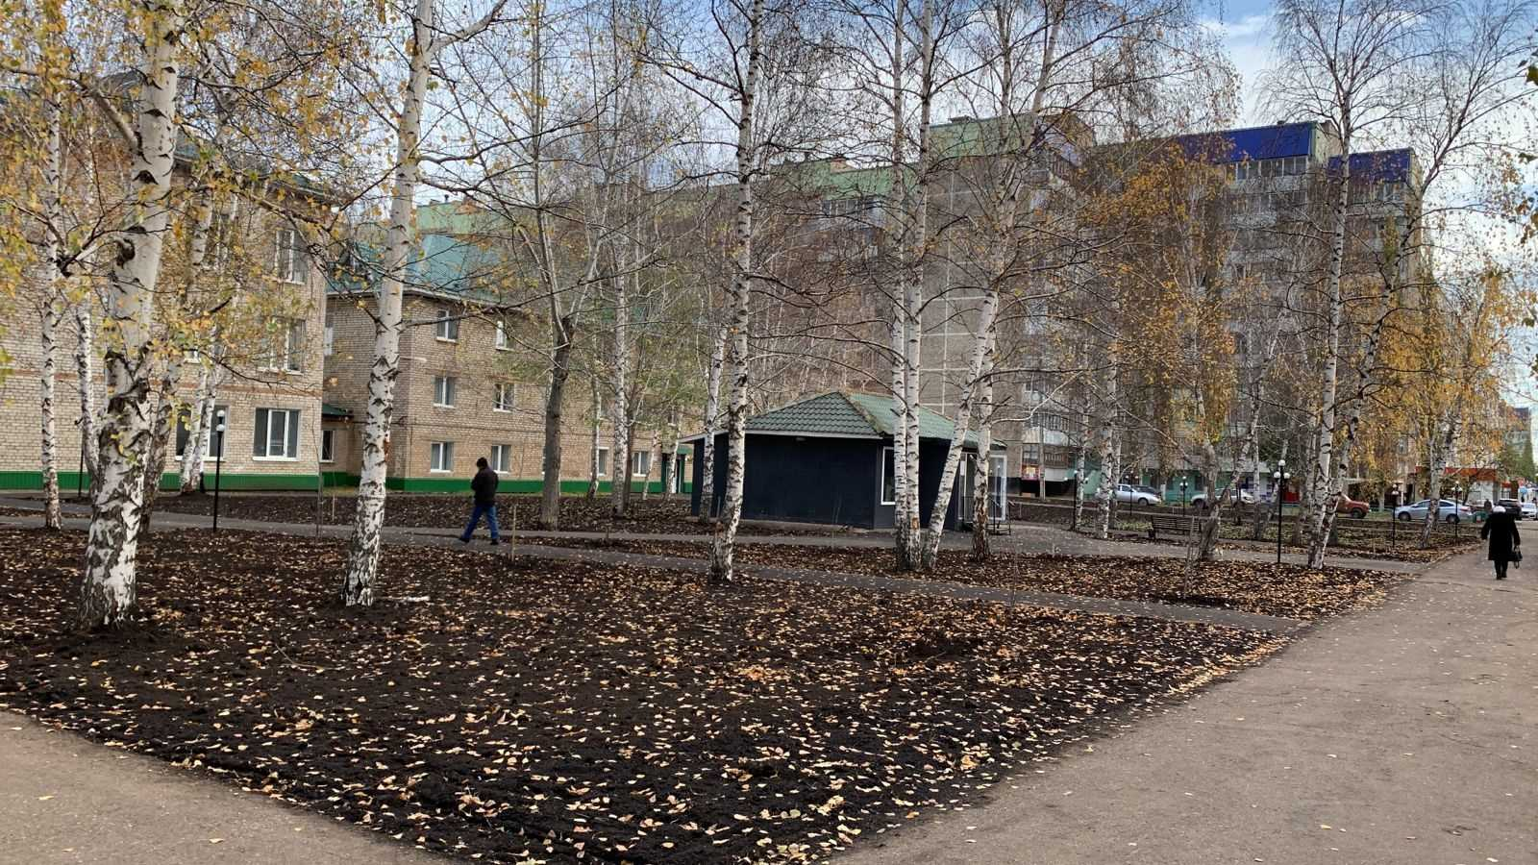
Сквер Студенческий
В городе появился новый сквер «Студенческий», который очень понравился горожанам и гостям нашего города, он стал новой точкой притяжения отдыхающих. Сквер расположился по улице Ленина перед общежитием Мелеузовского многопрофильного колледжа. За короткий срок здесь были проложены пешеходные дорожки, установлены скамейки с урнами, проведено освещение и озеленение территории. На этот проект были предусмотрены финансовые средства бюджетов муниципального района и городского поселения.

Slide 24
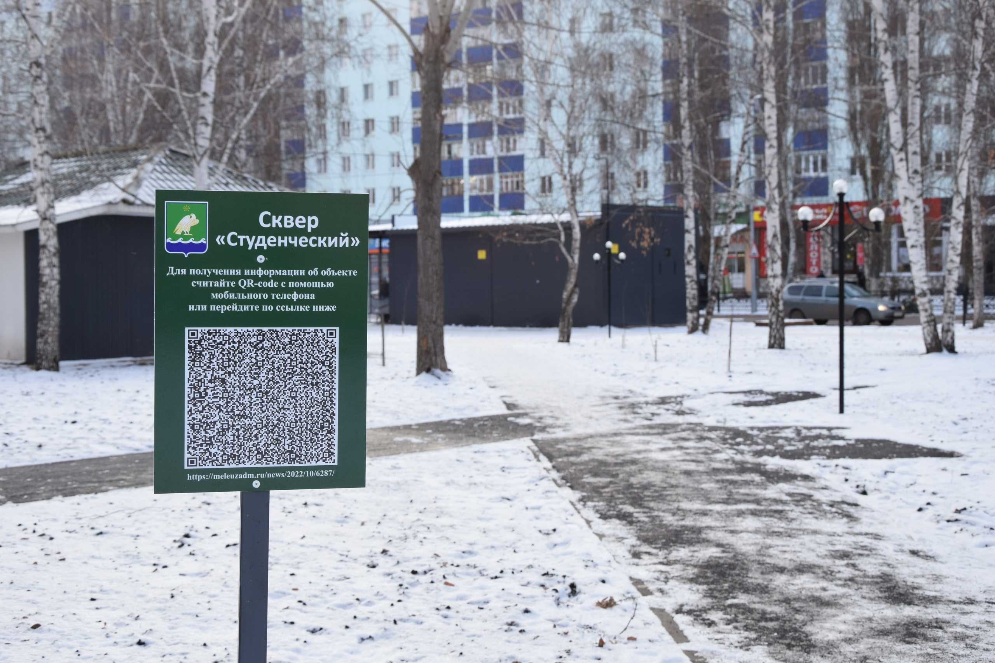
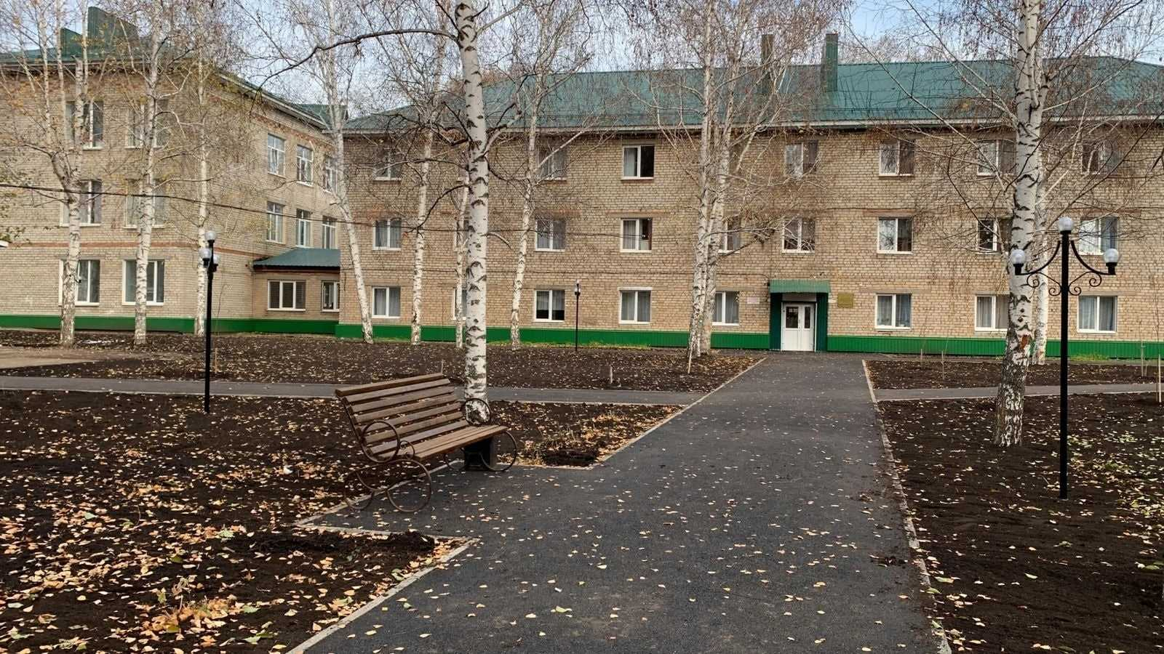

Slide 25
Победа в VII Всероссийском конкурсе лучших проектов создания комфортной городской среды в малых городов и исторических поселениях
Конкурсная комиссия признала победителем от Башкортостана проект благоустройства набережной реки Мелеузки и прилегающей территории, ограниченный улицами К. Маркса, Бурангулова и Чернышевского «Цветущий берег Мелеуза». Наш город получил гранд в 100 млн. рублей, реализация которого начнется уже в 2023 году.

Slide 26
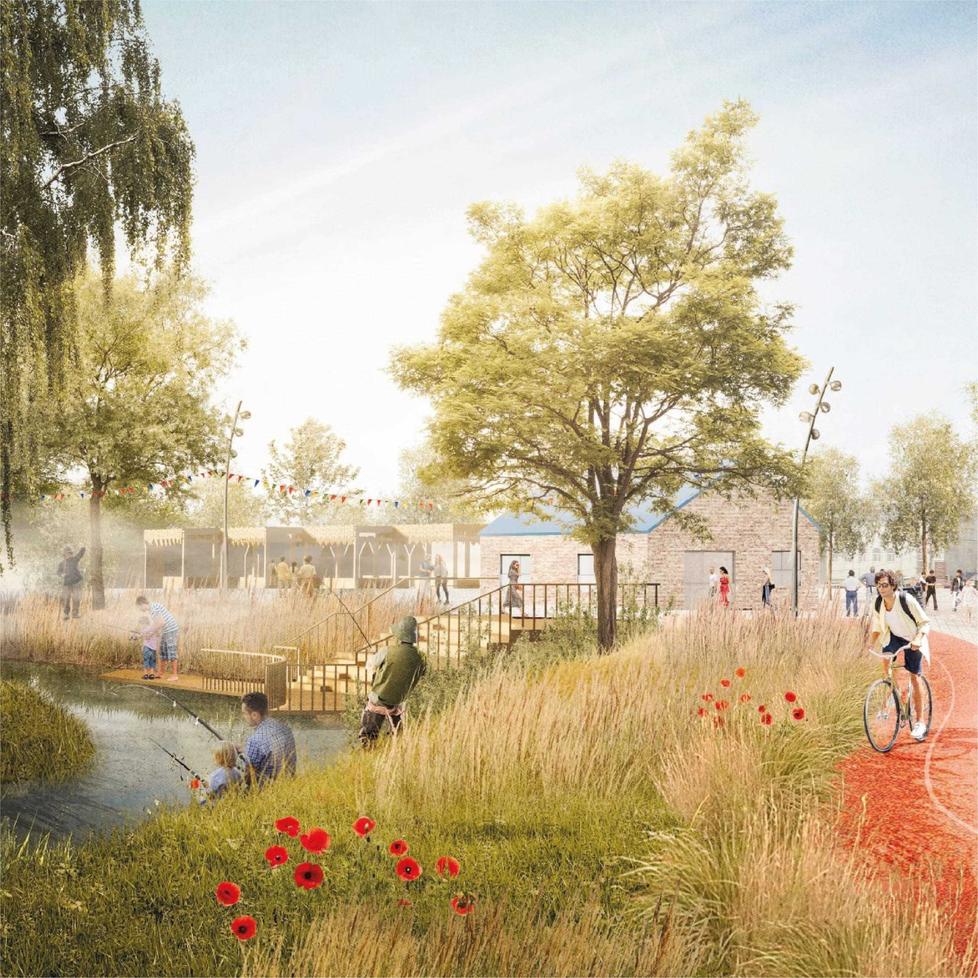
Это уже вторая победа в этом конкурсе для Мелеуза, в 2020 году в числе призеров оказался проект «Березовый тракт», предусматривающий благоустройство центральной площади и части набережной.
Объект успешно реализован в 2022 году. «Цветущий берег Мелеуза» включает в себя продолжение благоустройства набережной и интеграцию с действующим сельскохозяйственным рынком.
На территории создадут комфортное пешеходное пространство, места для отдыха, установят видеонаблюдение и освещение. После реализации проекта непрерывным пешеходным маршрутом будут связаны дворец спорта, административный центр города, дворец культуры, территория рынка, автовокзал на улице Чернышевского и главный въезд в город.
К работам приступят весной текущего года.

Slide 27
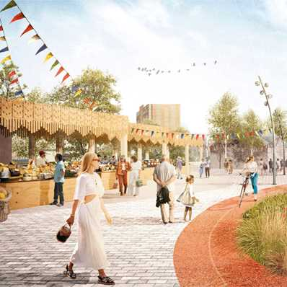

Slide 28
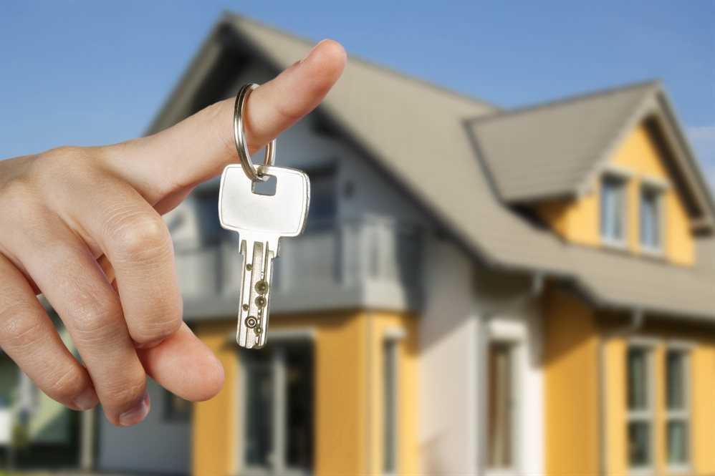
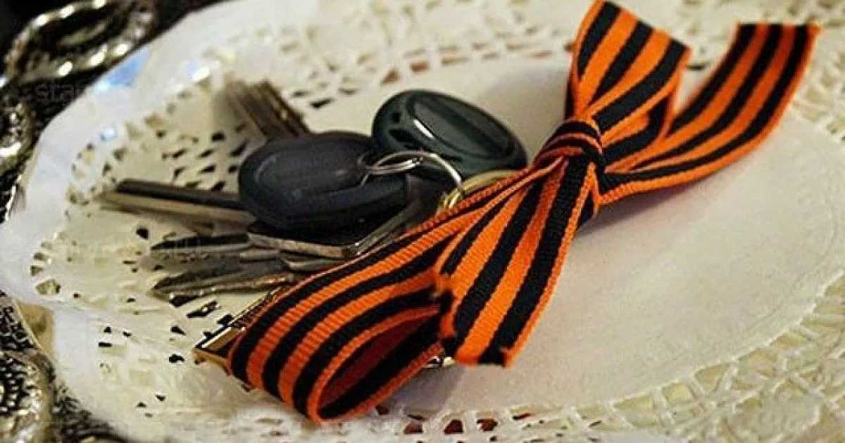
Улучшение жилищных условий
В соответствии с Указом Президента РФ от 7 мая 2008г. №714 «Об обеспечении жильем ветеранов Великой Отечественной войны 1941-1945 годов» и на основании Постановления Правительства Республики Башкортостан от 15.09.2011г. № 322 «О порядке предоставления мер социальной поддержки по обеспечению жилыми помещениями ветеранов, инвалидов и семей, имеющих детей-инвалидов, нуждающихся в улучшении жилищных условий за счет средств федерального бюджета» предоставлено 1 свидетельство о предоставлении социальной выплаты на приобретение жилого помещения на сумму 1 млн. 397 тысяч рублей.
На улучшение жилищных условий в едином списке граждан, состоящих на учете в качестве нуждающихся в жилых помещениях, числится на конец года 79 семей, из них:
инвалиды, семьи, имеющие детей инвалидов - 2 семьи,
нуждающиеся (вставшие до 2005г.) – 3 семьи,
малоимущие (вставшие после 2005г.)– 74 семьи.
Предоставлено 18 семьям жилые помещения по договорам социального найма, состоящих в едином списке нуждающихся в жилых помещениях.

Slide 29
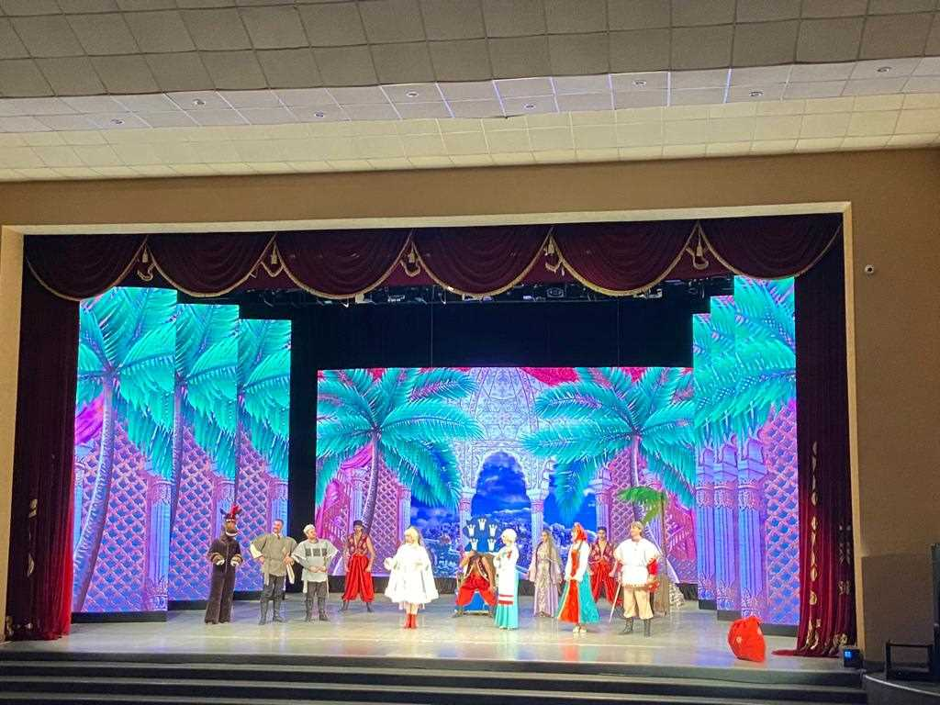
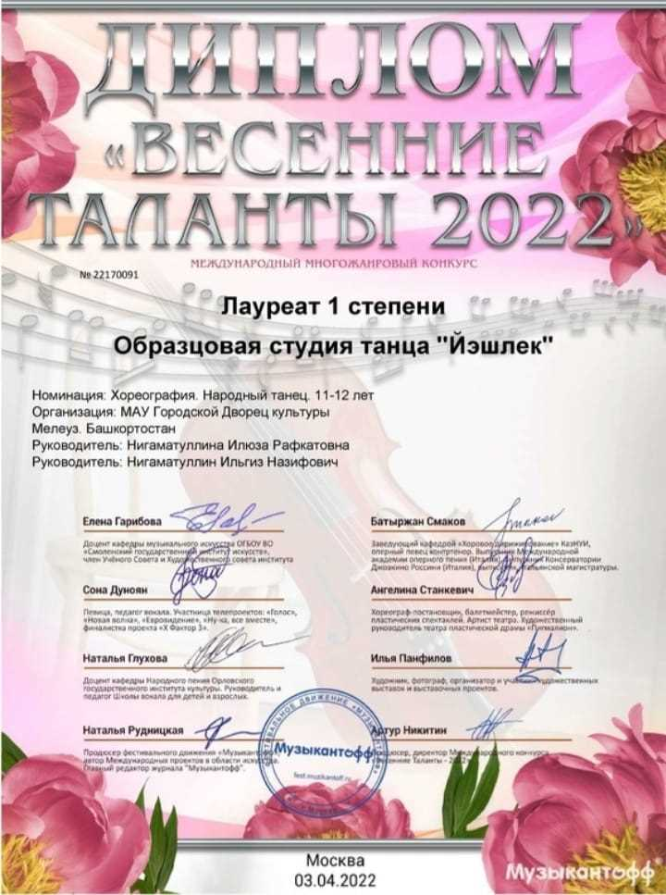
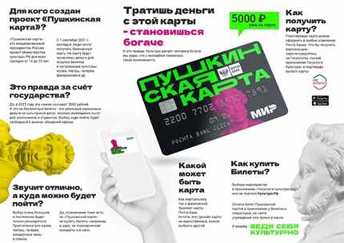
Сфера культуры
Самодеятельные коллективы и исполнители Дворца культуры приняли участие в 92 конкурсах и фестивалях (Международных – 17, Всероссийских – 11, Республиканских – 13) и завоевали 76 дипломов.
Городской Дворец культуры включился в проект «Пушкинская карта», что дало возможность проводить культурно-досуговые мероприятия для молодежи и внедрить систему онлайн-платежей. Всего за отчетный год было проведено 29 мероприятий с посещаемостью 2339 человек.

Slide 30
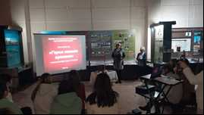
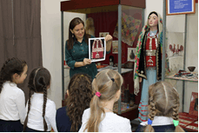
Историко-краеведческий музей
В 2022 году Мелеузовский историко-краеведческий музей посетило 23 527 человек, в том числе:
- индивидуальных посещений – 17 793 чел.;
- экскурсионных посещений – 5734 чел.;
из числа индивидуальных,
льготных посещений – 447 чел..
Проведено - 129 экскурсий.
За отчётный период в музее проведено 24 выставки.
На темы:
- выставка «Этих дней не молкнет Слава»;
- выставка «Наши фронтовики», посвященная Дню победы;
экспозиция «Памятники истории, культуры и памятные места Мелеуза», посвященная «Году народного искусства в РФ»;
выездная выставка «История Мелеуза»,
посвященная «Дню города».

